Slide 1

ĐẶT VẤN ĐỀ

Slide 2
KIỂM TRA BÀI CŨ
Thư điện tử
1. Phân biệt CC và BCC trong thư điện tử?
2. Tại sao không dùng chữ viết hoa trong thư ĐT?
3. Câu tóm lược nội dung thư là câu nào?
4. Nhận xét

Slide 3
GV: PHẠM THỊ THANH THÚY
TRƯỜNG CĐ LÝ TỰ TRỌNG TP.HCM
KHOA MAY - THỜI TRANG
Môn: QUẢN LÝ ĐƠN HÀNG
CHƯƠNG 3: TRÌNH BÀY THƯ ĐIỆN TỬ TRONG CÔNG TÁC QUẢN LÝ ĐƠN HÀNG
(Tiết 3,4)

Slide 4

MỤC TIÊU
Kiến thức: Trình bày được cách trình bày văn phong thư điện tử trong doanh nghiệp.
Kỹ năng: Có kỹ năng chọn văn phong thư điện tử trong doanh nghiệp
Thái độ: Tích cực, nghiêm túc, ham học hỏi.

Slide 5
NỘI DUNG
CÁC LƯU Ý KHI VIẾT THƯ ĐIỆN TỬ TRONG DOANH NGHIỆP
CÁCH TRÌNH BÀY THƯ ĐIỆN TỬ
2
3

Slide 6

1. VĂN PHONG THƯ ĐIỆN TỬ TRONG DOANH NGHIỆP

Slide 7
2. CÁC LƯU Ý KHI VIẾT THƯ ĐIỆN TỬ TRONG DOANH NGHIỆP
2.1 . Subject, Cc và Bcc (đã học ở buổi trước)
2.2 Chỉ sử dụng file đính kèm khi cần thiết
Email có thể có hai dạng khác nhau:
- Inline plain text
- Attachment
2.2.1 Inline text: là những văn bản bình thường mà bạn viết trong thư.

Slide 8
2. CÁC LƯU Ý KHI VIẾT THƯ ĐIỆN TỬ TRONG DOANH NGHIỆP
2.2 Chỉ sử dụng file đính kèm khi cần thiết
2.2.2.Một attachment: là một file trong máy tính của bạn (ví dụ như một file tài liệu .Doc hay bức ảnh .Gif) mà bạn đính kèm hay thêm vào bức Email. Khi một người nào đó nhận được một bức Email với văn bản bình thường (Inline text), họ có thể đọc nó trực tiếp. Khi họ nhận được một file đính kèm (attachment) họ buộc phải mở file đính kèm bằng chương trình thích hợp (ví dụ như Word hay Paintshop).

Slide 9
2. CÁC LƯU Ý KHI VIẾT THƯ ĐIỆN TỬ TRONG DOANH NGHIỆP
2.2 Chỉ sử dụng file đính kèm khi cần thiết
Có rất nhiều vấn đề với file đính kèm:
a. Người nhận không có chương trình thích hợp để mở file đính kèm.
b. File đính kèm có thể mang theo Virus
c. Một số file đính kèm có kích thước lớn có thể phải mất rất nhiều thời gian

Slide 10
2. CÁC LƯU Ý KHI VIẾT THƯ ĐIỆN TỬ TRONG DOANH NGHIỆP
2.2 Chỉ sử dụng file đính kèm khi cần thiết
Nhiều người không hề thích nhận file đính kèm.
Vì vậy tốt hơn là nên gửi inline text. Chỉ gửi file đính kèm khi không thể gửi thông tin bằng inline text được và bạn phải chắc chắn người nhận đồng ý.

Slide 11
2. CÁC LƯU Ý KHI VIẾT THƯ ĐIỆN TỬ TRONG DOANH NGHIỆP
2.3 Dùng văn bản (Plain text) thay cho HTML (văn bản siêu liên kết).
Văn bản bình thường trông như là chữ đánh máy (nếu ở Font Courier New. Courier). Những chương trình đọc Email cho phép đổi các Font này thành VNI-Times hoặc .Vntime.
Gửi thư bằng HTML không phải là biện pháp tối ưu, vì một số trình đọc Email không hiểu được và cho rằng toàn bộ bức thư đó là một File đính kèm.

Slide 12
2. CÁC LƯU Ý KHI VIẾT THƯ ĐIỆN TỬ TRONG DOANH NGHIỆP
2.3 Dùng văn bản (Plain text) thay cho HTML (văn bản siêu liên kết).
Do vậy khi người nhận không thể đọc được thư nếu không mở file đính kèm. Nếu bạn muốn bức thư của mình trở nên dễ chịu hãy dùng Plain text.

Slide 13
2. CÁC LƯU Ý KHI VIẾT THƯ ĐIỆN TỬ TRONG DOANH NGHIỆP
2.4 Một dòng không nên quá dài.
Một chương trình đọc Email nào đó có thể không xử lý một dòng văn bản theo cùng một cách với chương trình của bạn. Và do đó một dòng văn bản khi người nhận đọc sẽ không giống như bạn viết. Vậy đâu là giải pháp?

Slide 14
2. CÁC LƯU Ý KHI VIẾT THƯ ĐIỆN TỬ TRONG DOANH NGHIỆP
2.4 Một dòng không nên quá dài.
Hãy viết từng dòng ngắn.
Tốt nhất là 64 kí tự hoặc ngắn hơn (kể cả dấu trống). Ðiều đó có nghĩa là sau khi gõ đợc 64 kí tự thì bạn nên nhấn Enter. Và, giữa những dòng với nhau, bạn nên cách khoảng bằng một lần enter nữa vì khi đọc trên máy tính, nếu viết dính liền thì rất khó đọc.

Slide 15
2. CÁC LƯU Ý KHI VIẾT THƯ ĐIỆN TỬ TRONG DOANH NGHIỆP
2.5 . Ðừng la hét? (YELL!)
Ðừng viết tất cả mọi thứ bằng chữ viết hoa.
Nói chung thật là không lịch sự (đặc biệt là trong Tiếng Anh) khi viết quá nhiều chữ viết hoa. Trước hết, văn bản viết bằng chữ hoa thật là khó đọc. Bạn cũng chưa bao giờ thấy một cuốn sách nào toàn là chữ hoa đúng không? Toàn bộ bức thư mà được viết bằng chữ hoa gọi là la hét (YELLING) (Vì người đọc hiểu là người gửi cần nói to những chỗ viết hoa). Tại sao lại khó đọc chữ viết hoa?

Slide 16
2. CÁC LƯU Ý KHI VIẾT THƯ ĐIỆN TỬ TRONG DOANH NGHIỆP
2.5 . Ðừng la hét? (YELL!)
Hãy nhìn vào những từ sau đây:
1. ENGLISH (chữ viết hoa)
2. English (chữ đầu viết hoa và chữ viết thường)
Chữ thứ nhất không có kiểu dáng, nó chỉ là một hình chữ nhật đơn điệu bạn thấy không? còn chữ thứ hai có một kiếu dáng đẹp. Khi chúng ta đọc đặc biệt là khi đọc nhanh, chúng ta đọc kiểu dáng của toàn bộ từ. Chúng ta không đọc từng kí tự một.

Slide 17
2. CÁC LƯU Ý KHI VIẾT THƯ ĐIỆN TỬ TRONG DOANH NGHIỆP
2.5 . Ðừng la hét? (YELL!)
Ðối với Subject thỉnh thoảng có thể sử dụng chữ hoa. Nhưng nếu bạn muốn làm nổi bật một từ nào đó quan trọng đừng sử dụng chữ hoa. Hãy sử dụng dấu hoa thị như thế này *.

Slide 18
2. CÁC LƯU Ý KHI VIẾT THƯ ĐIỆN TỬ TRONG DOANH NGHIỆP
2.6 Hãy cẩn thận với những chữ viết tắt.
Viết tắt là một cách tốt để tiết kiệm thời gian và công sức nếu như cả hai người (gửi và nhận) đều hiểu. Nhưng nếu người nhận không hiểu, bạn đã không thành công trong giao tiếp. Vì vậy nên hạn chế viết tắt trong các lá thư điện tử, đặc biệt là với những thư quan trọng.

Slide 19
2. CÁC LƯU Ý KHI VIẾT THƯ ĐIỆN TỬ TRONG DOANH NGHIỆP
2.7 Hãy ký tên trong Email của bạn
Viết tên mình dưới bức thư là một điều tốt và là hành động biểu hiện lịch sự. Bạn có thể ghi thêm các thông tin khác nữa như địa chỉ, số điện thoại...

Slide 20
2. CÁC LƯU Ý KHI VIẾT THƯ ĐIỆN TỬ TRONG DOANH NGHIỆP
2.7 Hãy ký tên trong Email của bạn
Bạn có thể tạo một khuôn mẫu chữ ký mà bạn sẽ thêm vào cuối bức thư. Một số dịch vụ Email có thể có khả năng tự thêm chữ ký của bạn vào cuối thư như Yahoo, Gmail, Outlook.

Slide 21
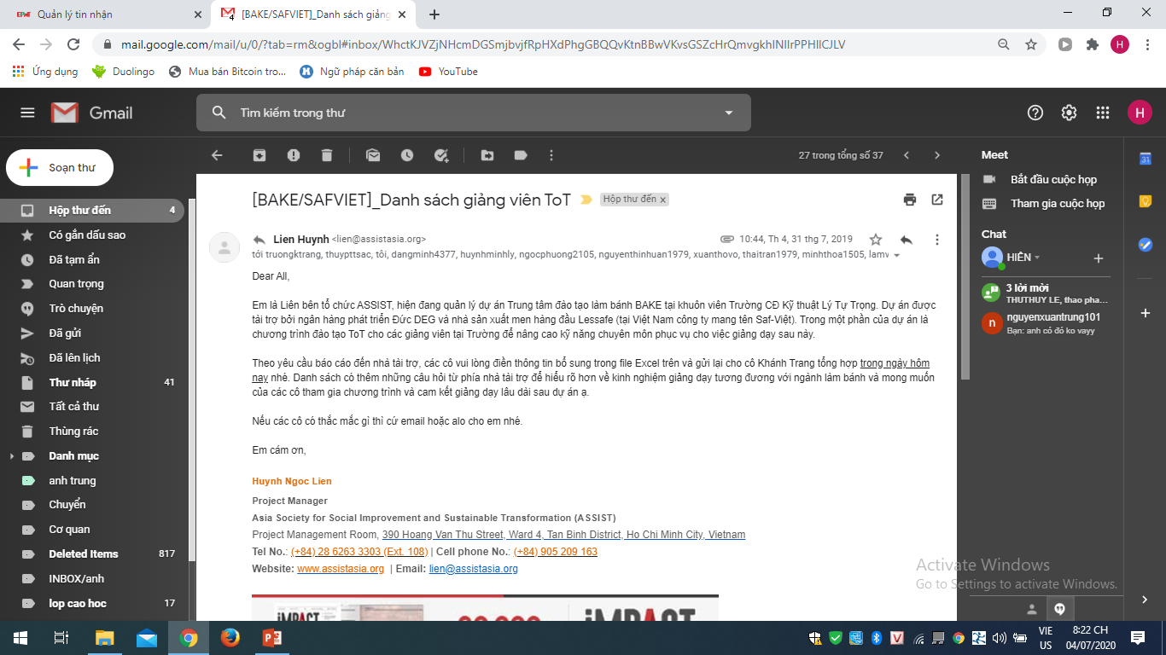
Chữ ký tự động

Slide 22
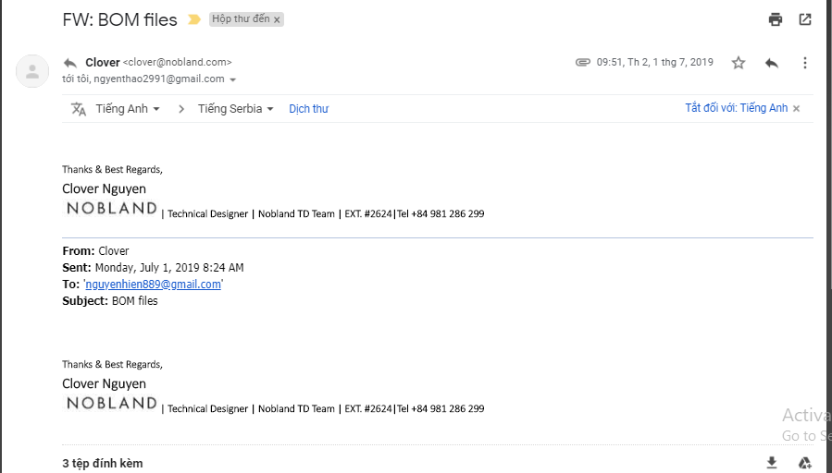

Slide 23
3. CÁCH TRÌNH BÀY THƯ ĐIỆN TỬ
3.1 Email luôn phải có tiêu đề
Tiêu đề của email phải rõ ràng, và nêu rõ chủ đề chính của email đó. Ví dụ:
Rõ ràng: V/v thay đổi chiến lược kinh doanh năm 2017
Không rõ ràng: Chiến lược kinh doanh

Slide 24
3. CÁCH TRÌNH BÀY THƯ ĐIỆN TỬ
3.1 Email luôn phải có tiêu đề
Chúng ta không nên và không bao giờ được gửi một email mà không có tiêu đề, điều đó thể hiện sự thiếu chuyên nghiệp trong việc giao tiếp. Ngoài ra, tránh gửi những email có tiêu đề theo kiểu chung chung như: Gấp!, Quan trọng cần đọc ngay, Gửi anh/em/chị,…
Nếu bạn muốn thể hiện tính chất của email đó, bạn có thể dùng cú pháp sau: [Tình trạng] Tiêu đề email
Ví dụ: [Quan trọng] Chiến lược kinh doanh năm 2017

Slide 25
3. CÁCH TRÌNH BÀY THƯ ĐIỆN TỬ
3.1 Email luôn phải có tiêu đề
Như vậy thì người nhận email sẽ biết ngay tình trạng email này và sẽ quyết định là có nên đọc ngay bây giờ không, hay nên dành lúc có nhiều thời gian sẽ đọc kỹ hơn.

Slide 26
3. CÁCH TRÌNH BÀY THƯ ĐIỆN TỬ
3.2 Trình bày gọn gàng và đầy đủ
3.2.1 Thông thường, một email bao gồm 3 thành phần:
  Lời chào
  Nội dung chính
  Lời chúc/lời cảm ơn và ký tên
Ví dụ:
Hi Anh/Chị [tên],
Nội dung chính 1
Nội dung chính 2
Trân trọng/Thân mến,
Hải Đăng

Slide 27
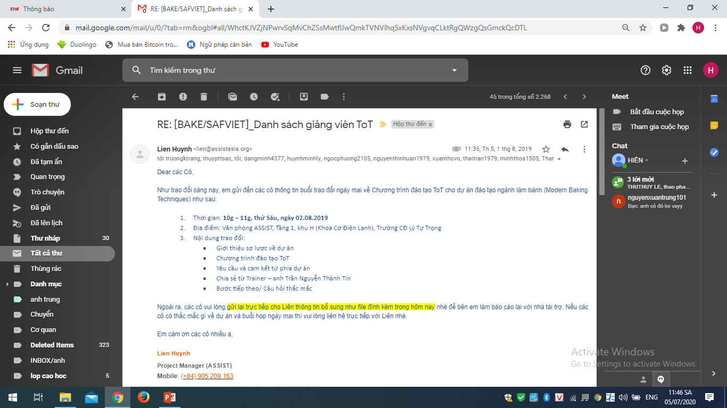
Nội dung thư

Slide 28
3. CÁCH TRÌNH BÀY THƯ ĐIỆN TỬ
3.2 Trình bày gọn gàng và đầy đủ
3.2.2 Một số lưu ý:
a. Với lời chào bạn cần nêu rõ là chào ai? Nếu giả sử trong email bạn có bao gồm nhiều hơn một người thì có thể là “Chào mọi người”. Trong trường hợp có nhiều người và mỗi người bạn muốn nói một thông điệp thì bạn có thể viết như sau:
Ví dụ :
Hi anh Đăng,
Nội dung chính
Hi anh Phát,
Nội dung chính
Em cảm ơn hai anh,
Bích Tuyền

Slide 29
3. CÁCH TRÌNH BÀY THƯ ĐIỆN TỬ
3.2 Trình bày gọn gàng và đầy đủ
3.2.2 Một số lưu ý:
b. Với nội dung chính, bạn không nên viết thành một “đoạn” lớn mà nên cách dòng ra thành những ý nhỏ. Mỗi đoạn là một ý để truyền tải suy nghĩ của bạn tốt hơn cũng như giúp người đọc nắm thông tin tốt hơn.

Slide 30
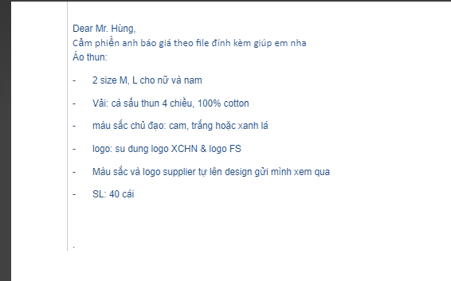

Slide 31
3. CÁCH TRÌNH BÀY THƯ ĐIỆN TỬ
3.2 Trình bày gọn gàng và đầy đủ
3.2.2 Một số lưu ý:
c. Luôn luôn dành thời gian dò lại để tránh sai lỗi chính tả, sai lỗi bỏ dấu chấm, phẩy căn bản. Để biết thêm về nguyên tắc sử dụng dấu câu, các bạn có thể tìm kiếm trên mạng.

Slide 32
TỔNG KẾT BÀI
Tóm tắt nội dung cách trình bày thư điện tử trong doanh nghiệp.
Các lưu ý khi viết thư điện tử trong doanh nghiệp.

Slide 33
Bài tập
Viết email với tình huống sau:
Email thông báo với khách hàng về vải của mã hàng S#YK8519 bị lỗi chất lượng (lủng, khác màu, hẹp khổ, lỗi sợi,…)

Slide 34
GIAO BÀI
  Viết câu chủ đề cho email:
  Subject
  -------------------------------------------------------------
  Hello Mary,
  Thank you for your visit to our factory last Tuesday with new order range, and I now have the agreement of my Top Manager to go ahead with the contract as attachment in Word file. Please acknowledge receipt of this email and give us delivery.
  Respectfully,
  Tony

